Slide 1
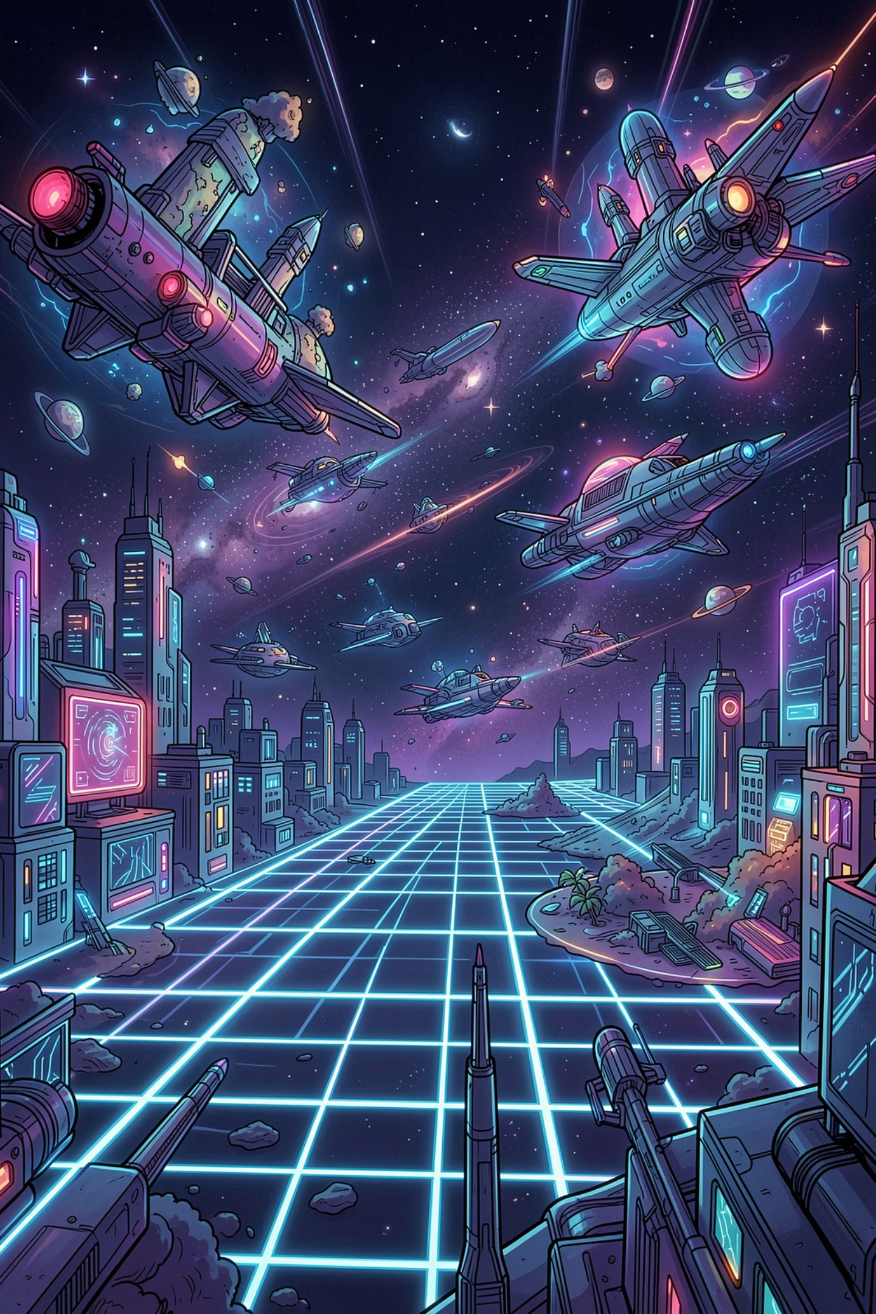
Metaverse: Το Μέλλον του Διαδικτύου;
Μια ιστορία εξέλιξης, υποσχέσεων και αναθεώρησης — από τα εικονικά σύμπαντα της δεκαετίας του '90 μέχρι σήμερα.

Slide 2
ΚΕΦΆΛΑΙΟ 1
Η Γέννηση ενός Οράματος
Δεκαετία '90 – 2021
1992
1
Ο Neal Stephenson επινοεί τον όρο «Metaverse» στο μυθιστόρημα Snow Crash — ένα δίκτυο τρισδιάστατων εικονικών χώρων όπου οι χρήστες ζουν ως άβαταρ.
2
2003–2016
Πρώτες υλοποιήσεις με πλατφόρμες όπως το Second Life και τα πρώτα VR headsets — το όραμα αρχίζει να παίρνει μορφή.
2021
3
Ο Mark Zuckerberg μετονομάζει τη Facebook σε Meta, ανακοινώνοντας τη μεγάλη στροφή προς το Metaverse.

Slide 3
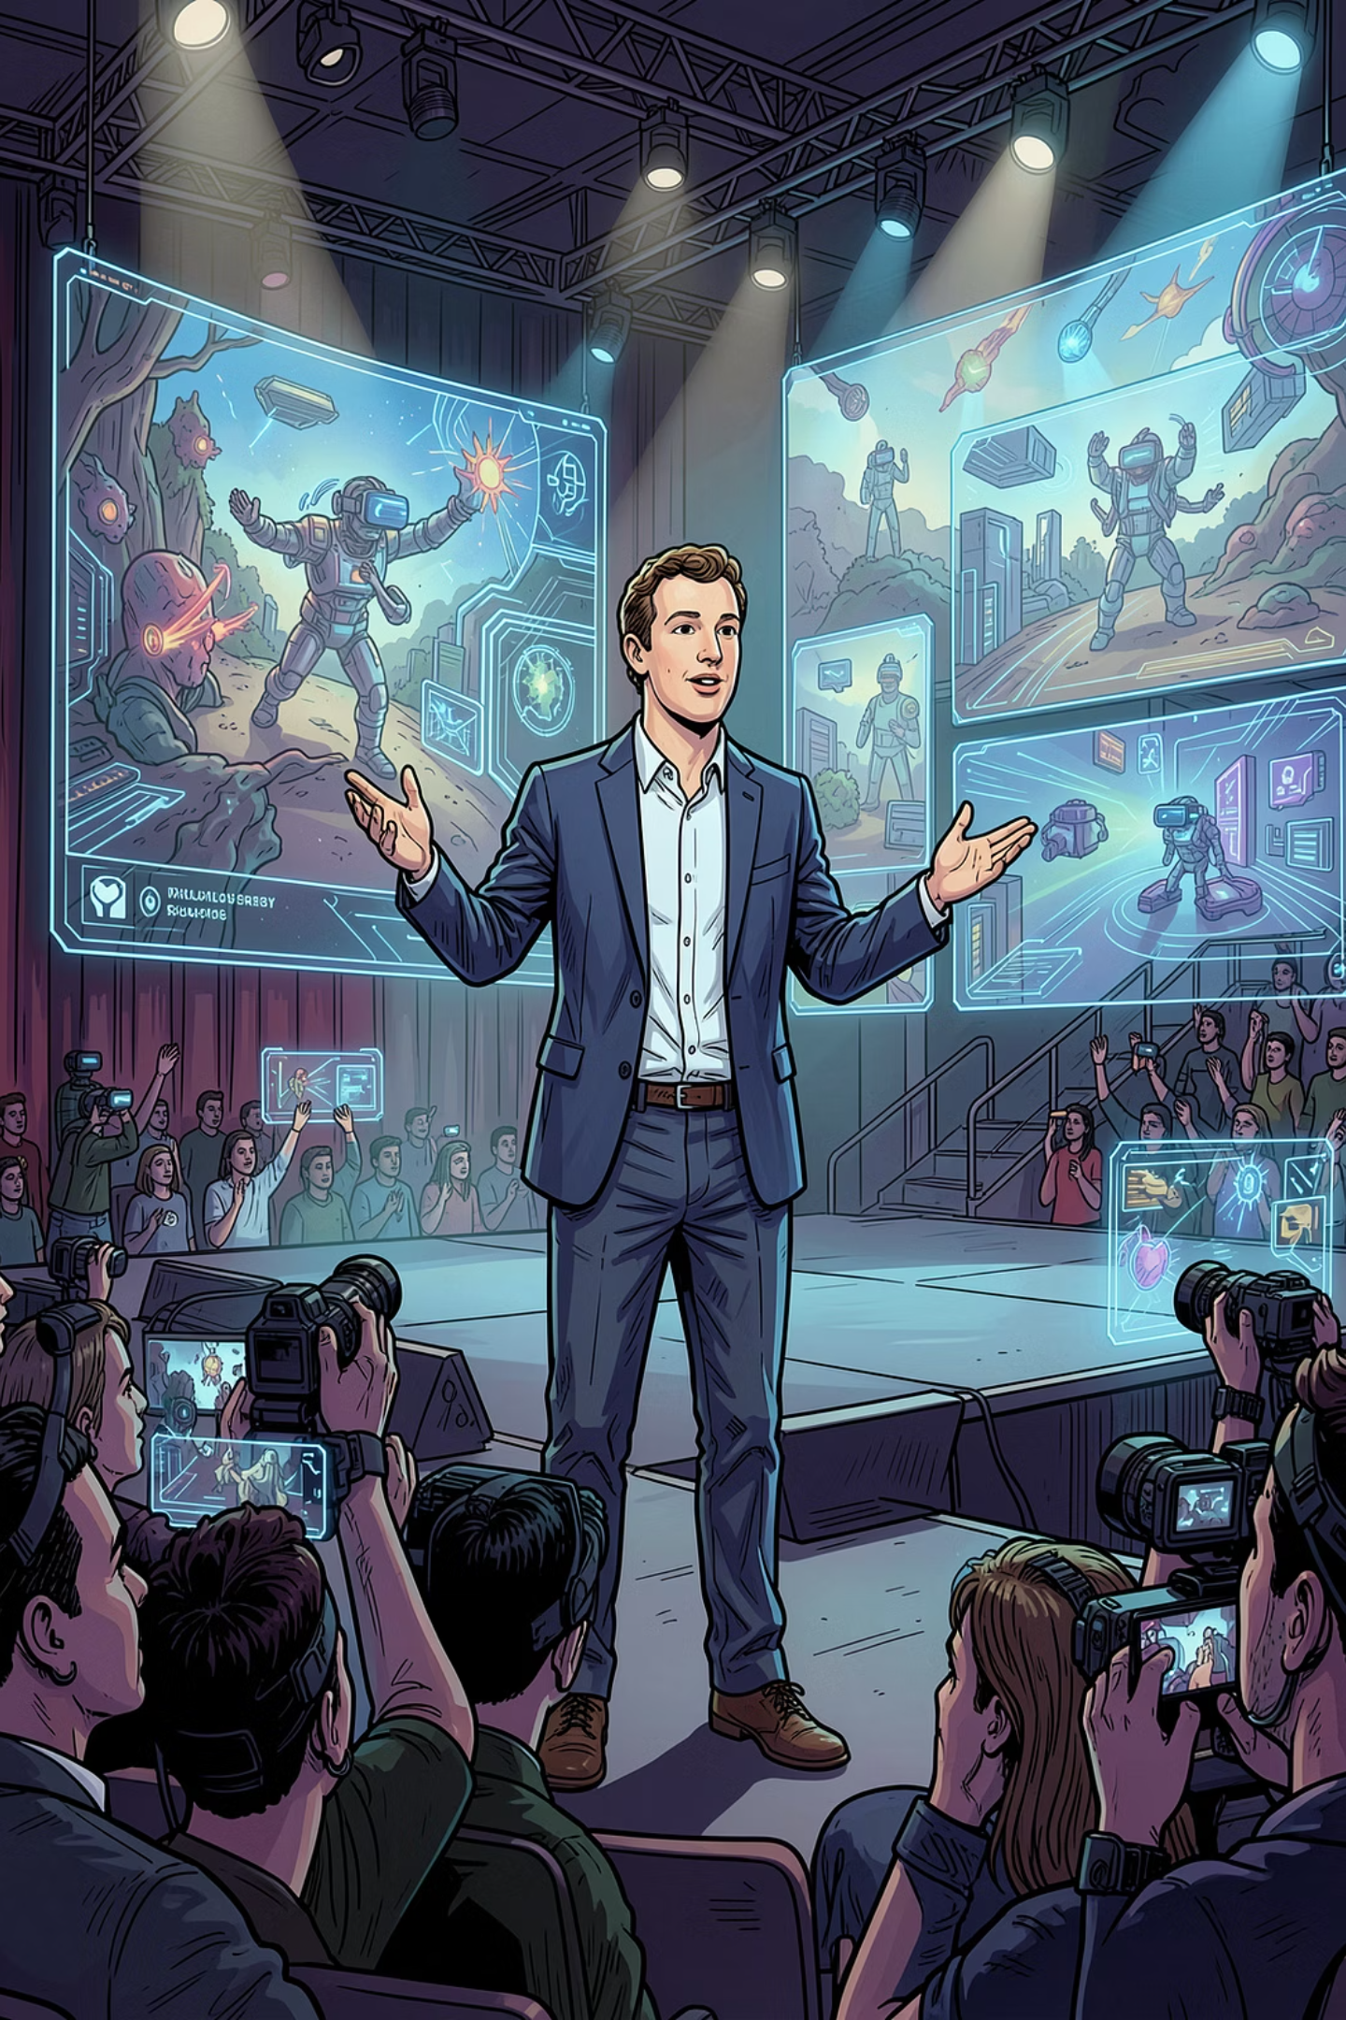
Το Όραμα του Zuckerberg
Ένας καθηλωτικός ψηφιακός κόσμος όπου οι άνθρωποι εργάζονται, διασκεδάζουν και κοινωνικοποιούνται σε εικονική πραγματικότητα — χωρίς όρια μεταξύ φυσικού και ψηφιακού.
💼 Εργασία
🎮 Διασκέδαση
Εικονικά γραφεία και ολογραφικές συσκέψεις
Συναυλίες, παιχνίδια και εμπειρίες βύθισης
💰 Επένδυση
80 δισ. δολάρια επενδύθηκαν στο όραμα της Meta

Slide 4
ΚΕΦΆΛΑΙΟ 2
Υποσχέσεις και Προκλήσεις
2022 – 2025
✅ Ευκαιρίες
⚠️ Προκλήσεις
Εκτιμώμενη παγκόσμια ανάπτυξη 800 δισ. EUR έως το 2030
860.000 νέες θέσεις εργασίας στην ΕΕ έως το 2025
Μετασχηματισμός logistics, μηχανικής, τέχνης και σχεδιασμού
Βελτιωμένα άβαταρ και πιο ζωντανές εμπειρίες
Το διαδίκτυο δεν αντέχει διαδραστικές εμπειρίες 3D μεγάλης κλίμακας
Τα VR γυαλιά δεν είναι ακόμη αρκετά ώριμα για μαζική υιοθέτηση
Υψηλό κόστος εισόδου για καταναλωτές και επιχειρήσεις

Slide 5
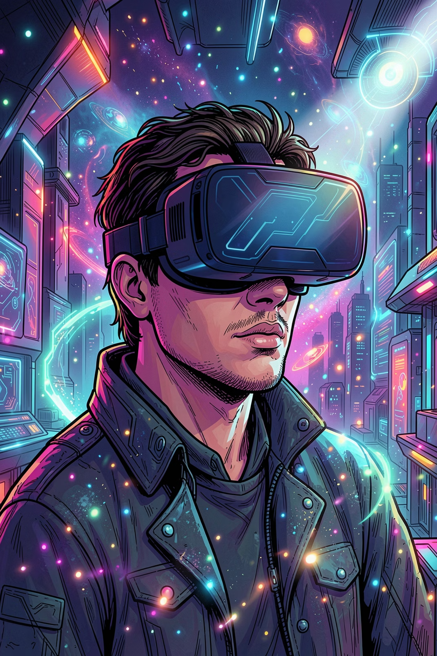
Εικονικοί Κόσμοι: Ευκαιρίες και Προκλήσεις
Η εμπειρία του Metaverse υπόσχεται να επαναπροσδιορίσει τον τρόπο που αντιλαμβανόμαστε τον ψηφιακό χώρο — αλλά η τεχνολογία καλείται ακόμη να αποδείξει την ωριμότητά της.

Slide 6
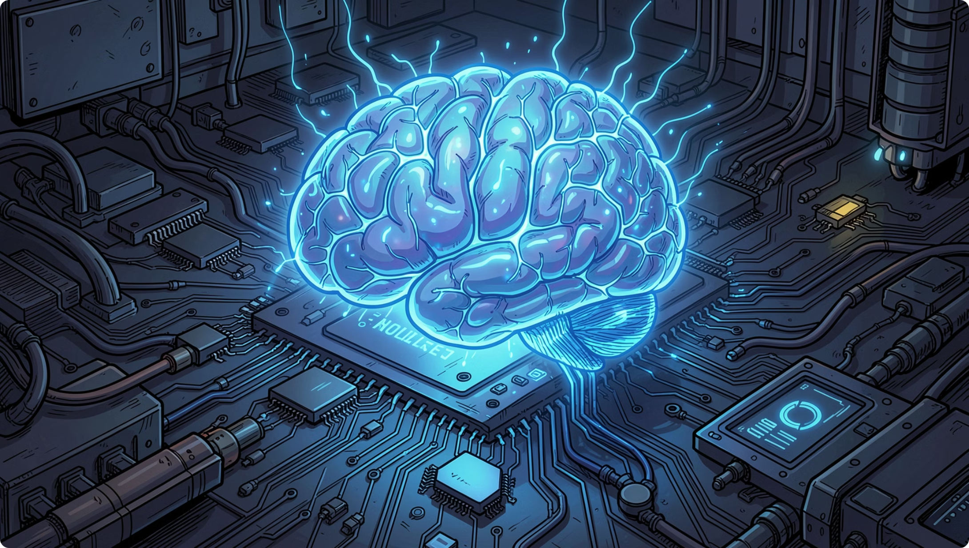

ΚΕΦΆΛΑΙΟ 3
Η Στροφή προς την Τεχνητή Νοημοσύνη
Αλλαγή Πλεύσης — 2026
Μετά από τεράστιες επενδύσεις και περιορισμένη υιοθέτηση, η Meta αλλάζει στρατηγική: η εστίαση μετατοπίζεται από τον εικονικό κόσμο στην ανάπτυξη προηγμένων συστημάτων Τεχνητής Νοημοσύνης.
Το Metaverse δεν εξαφανίζεται — αλλά παύει να είναι το κεντρικό στοίχημα της τεχνολογικής βιομηχανίας.

Slide 7
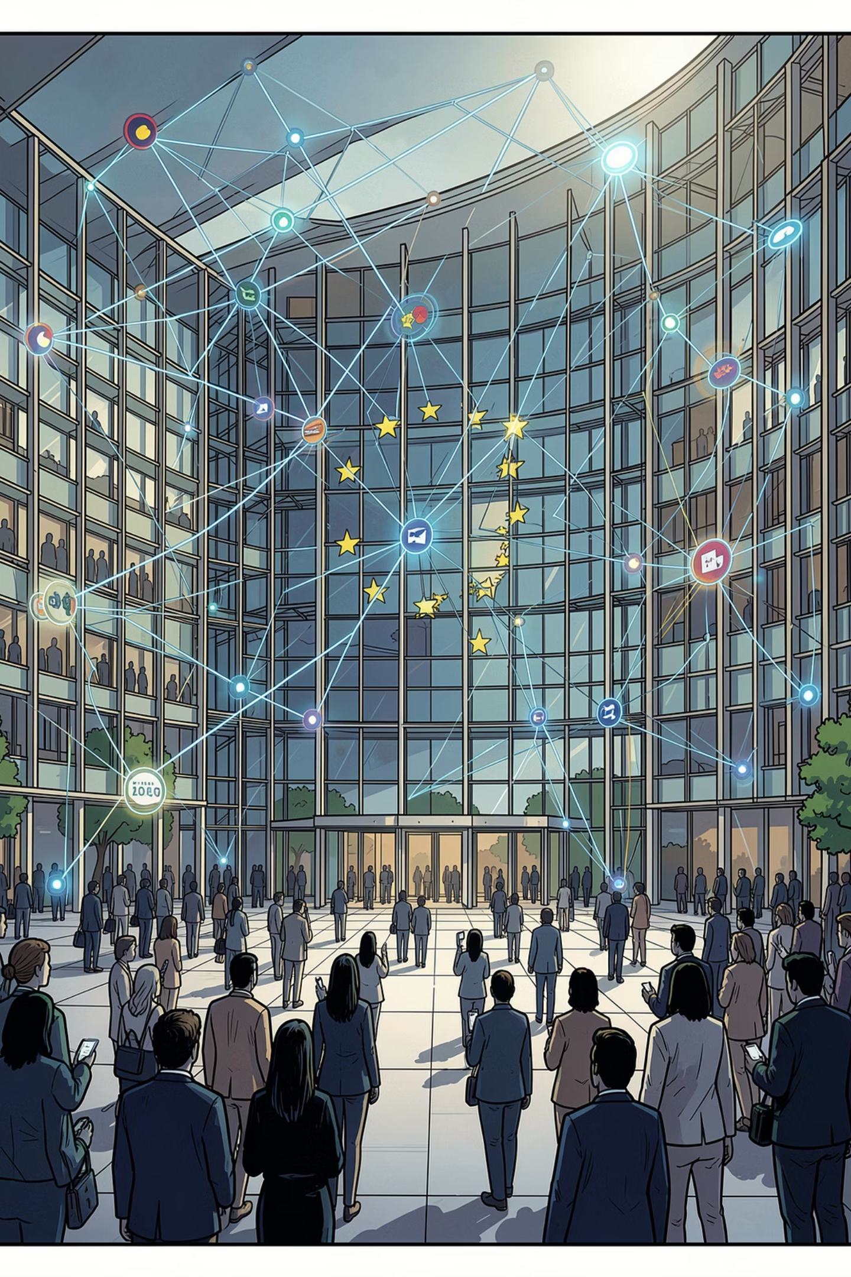
Η Ευρωπαϊκή Προσέγγιση
Εικονικοί Κόσμοι για τους Ανθρώπους — η ΕΕ δεν ακολουθεί τυφλά τις Big Tech.
🌐 Web 4.0
Η Ευρωπαϊκή Επιτροπή υιοθετεί στρατηγική για ένα ανοικτό, ασφαλές και αξιόπιστο ψηφιακό περιβάλλον.
⚖️ Αξίες & Δικαιώματα
Διασφάλιση ότι οι εικονικοί κόσμοι αντικατοπτρίζουν τις ευρωπαϊκές αξίες και τα θεμελιώδη δικαιώματα — χωρίς αποκλεισμούς.

Slide 8
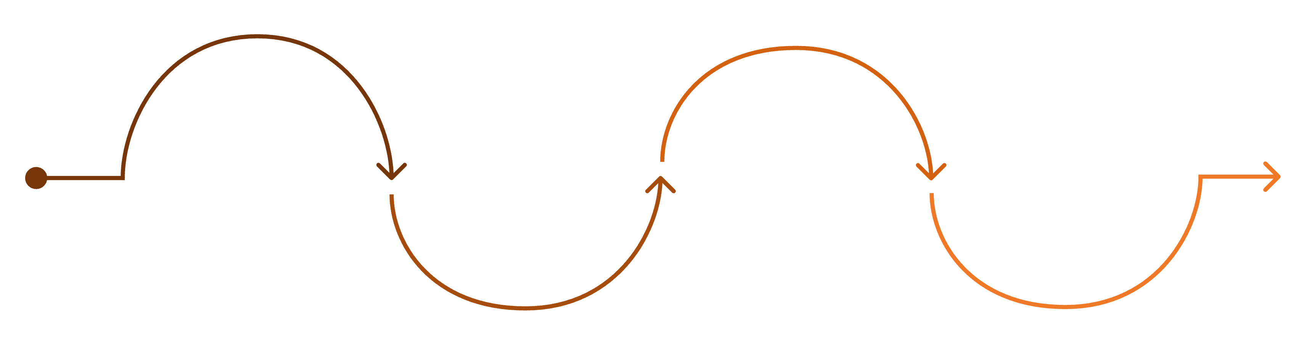
Η Σύνδεση Τεχνολογιών
Πώς συνδέεται ο πραγματικός κόσμος με το Web 3.0, το Metaverse και την Τεχνητή Νοημοσύνη — και ποια δύναμη αναδύεται κυρίαρχη;
Τεχνητή Νοημοσύνη
Web 3.0
Πραγματικός Κόσμος
Metaverse
Αποκεντρωμένο διαδίκτυο και blockchain
AI ως κυρίαρχος κινητήριος παράγοντας
Αιχμηροί 3D εικονικοί χώροι
Φυσικό περιβάλλον και αισθητήρες
Η AI δεν αντικαθιστά το Metaverse — το επαναπροσδιορίζει, λειτουργώντας ως ο νέος κινητήριος μηχανισμός του ψηφιακού μετασχηματισμού.

Slide 9
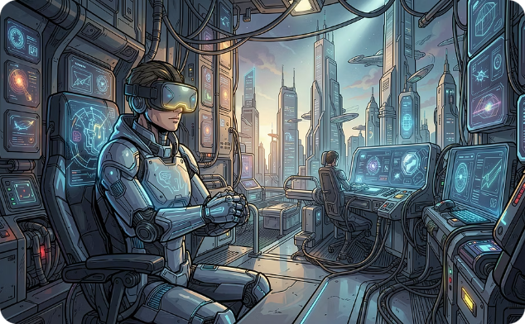
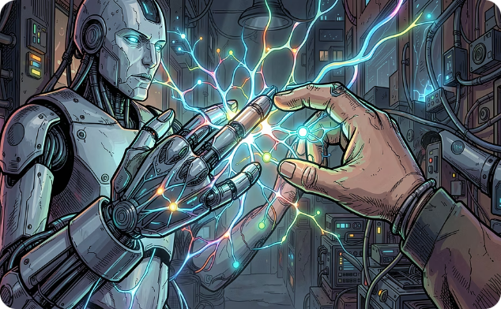
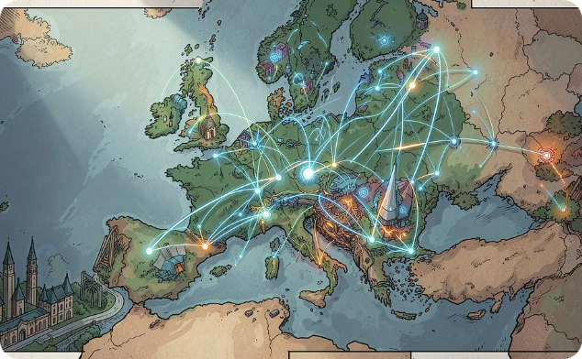
Το Μέλλον: Συνύπαρξη ή Αντικατάσταση;
Το Metaverse Σήμερα
Η Άνοδος της AI
Η Ευρωπαϊκή Ισορροπία
Αντιμετωπίζει αμφιβολίες για την καθολική επικράτησή του — το αρχικό όραμα αναθεωρείται.
Η Τεχνητή Νοημοσύνη αναδεικνύεται ως η επόμενη μεγάλη τεχνολογική επανάσταση.
Η Ευρώπη στοχεύει σε ένα ισορροπημένο ψηφιακό μέλλον με επίκεντρο τον άνθρωπο.

Slide 10
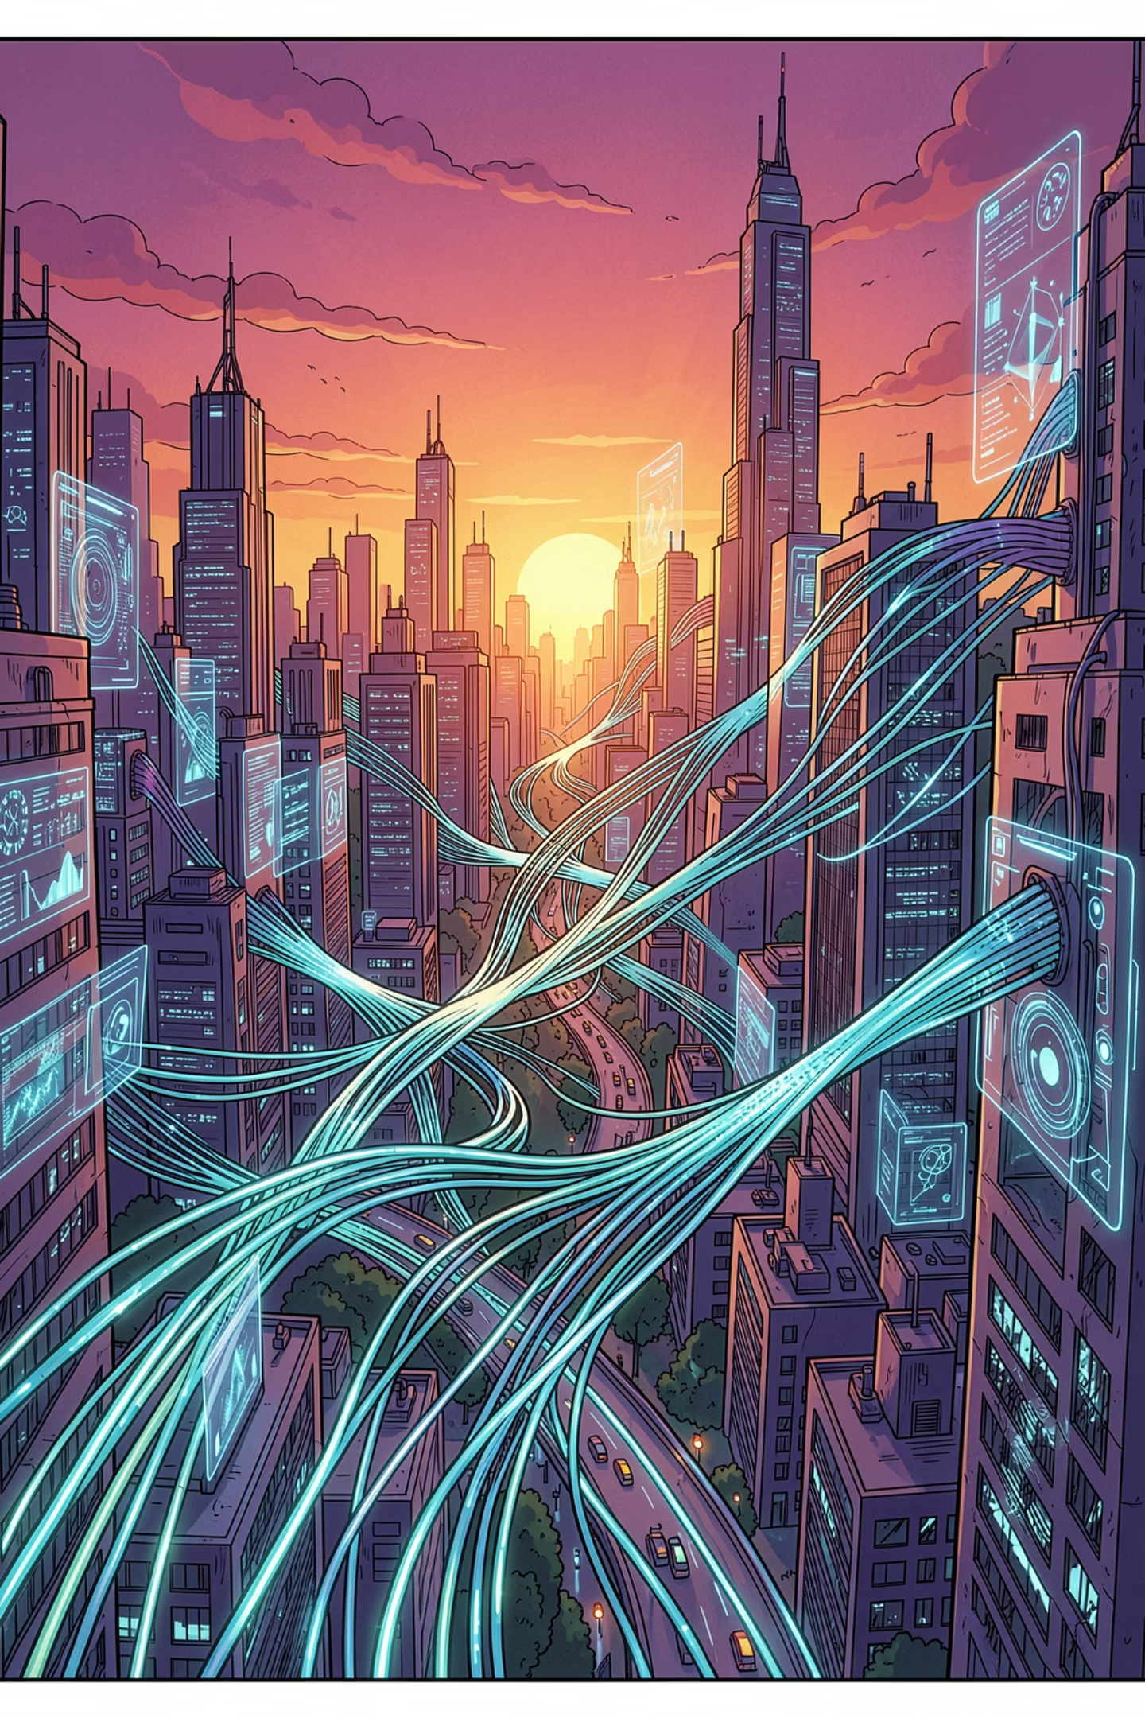
Το Διαδίκτυο του Αύριο: Πού Βρισκόμαστε;
1
Το Metaverse δεν είναι πλέον το μοναδικό κυρίαρχο όραμα
Η τεχνολογική αφήγηση έχει αλλάξει — η AI κλέβει την παράσταση.
2
Η εξέλιξη είναι δυναμική και απρόβλεπτη
Καμία τεχνολογία δεν κερδίζει μόνιμα — το τοπίο αλλάζει συνεχώς.
3
Η επόμενη δεκαετία θα είναι καθοριστική
Οι επιλογές μας σήμερα θα διαμορφώσουν τη μορφή του ψηφιακού μας κόσμου αύριο.

